Slide 1

Рекомендации родителям от учителя-логопеда на летний период
КГКП «Ясли-сад «Берёзка»
Подготовила:
учитель-логопед
Креккер Т.Е.

Slide 2

Впереди лето - пора отпусков, детского отдыха. Родителям детей, имеющих речевые нарушения, совершенно неправильно считать, что полученная ребёнком на логопедических занятиях информация навсегда останется у него в памяти. Важно помнить, что сформированные в течение года навыки (выработанные артикуляционные уклады, поставленные звуки, выученные стихи, пальчиковые игры и др.) за летний период могут, как укрепиться и войти в привычный стереотип, так и «потеряться». Если ребенок лето проводит в непосредственной близости с родителями, владеющими приемами логопедического воздействия, то можно снизить интенсивность занятий, но не забывать о них совсем. Если ребенок уезжает на лето, например, к бабушке, то необходимо бабушку предупредить о ваших проблемах, предоставить материал по закреплению речевых навыков (домашние логопедические тетради, копии выученных стихов, пересказов и т.д.) и убедительно, доходчиво объяснить близким, как важны для ребенка эти упражнения и игры.
Закрепление звуков в речи – это тренинг: чем больше количество повторений, тем быстрее и качественнее идет введение звуков в речь ребенка. Другими словами, формируется привычка правильного произношения, вытесняя привычку дефектного произношения. В логопедической практике много случаев, когда летний период «отбрасывает» положительные результаты коррекции на несколько шагов назад. После продолжительного отпуска часто ребенок приходит с прежними речевыми проблемами. За время отдыха он потерял сформированные навыки, недостаточно закрепленные. Логопеду и ребенку приходится начинать все сначала, а хотелось бы двигаться дальше!

Slide 3
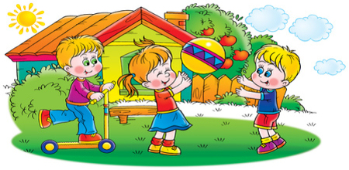
Также обогащение пассивного и активного словаря ребёнка и развитие у него грамматически правильной фразовой и связной речи – это задача, которую родители должны решать ежедневно. Не упускайте малейшего повода что-то обсудить с вашим ребёнком. Именно обсудить. Одностороннее «говорение», без диалога - малополезно. Неважно, кто при этом молчит: ребёнок или взрослый. В первом случае у детей не развивается активная речь, во втором – пассивная (умение слушать, слышать, понимать речь; своевременно и правильно выполнять речевую инструкцию; вступать в партнёрские отношения; сопереживать услышанное).
Для того, чтобы наша с Вами совместная работа за лето не пропала, я предлагаю Вам упражнения, которые можно выполнять не только дома, сидя, но и в любой другой обстановке: прогулки, поездки, поход по магазинам и т.д.
Искренне надеюсь, что Вы сохраните за лето нашу совместную работу.

Slide 4


Упражнения для автоматизации звуков
1. Следите за поставленными звуками, добивайтесь правильного произношения, иначе проделанная работа за год может пойти насмарку: недостаточно автоматизи-рованные звуки могут "потеряться", тогда необходимо будет работу с логопедом начинать заново.
2. Исправляйте неверно произ-
несённые ребёнком слова.
Поправляйте речь ребёнка спо-
койно, произнося слово, верно,
не требуйте сразу повторить
слово правильно.
Главное, обратить внимание
на неверное произношение!

Slide 5
Упражнения для развития
фонематических процессов
1. Определение количества звуков в слове и их последовательности. (Сколько звуков в слове «кран»? Какой 1, 2, 3, 4?)
2. Придумывание слов с определённым количеством звуков.
3. Узнавание слов, предъявленных ребёнку в виде последовательно произнесённых звуков. (Какое слово получится из этих звуков: «к-о-ш-к-а).
4. Образование новых слов с помощью «наращивания звуков. (Какой звук надо добавить к лову «рот», чтобы получилось новое слово? Крот-грот, пар-парк, Оля – Коля, Толя, Поля).
5. Образование новых слов путём замены в слове первого звука на какой-либо другой звук. (Дом-сом, лом-ком.)
6. Отобрать картинки или назвать слова, в названиях которых разное количество звуков.
7. Подобрать слова, в которых заданный звук был бы на 1-м, на 2-м, на 3-м месте. (Шуба, уши, кошка.)
8. Составление слов различной звуко-слоговой структуры из букв разрезной азбуки: сам, нос, рама, шуба, стол, волк и т.д.
9. «Зашифровать слово» – нарисовать столько кружков, сколько
звуков в заданном слове.

Slide 6
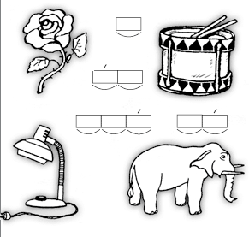
Упражнения для развития
слоговой структуры слова
(слогового анализа и синтеза)
1. Определение количества слогов в слове и их последовательности. (Сколько слогов в слове «молоток»? Какой 1?2?3?)
2. Придумывание ребёнком слов с определённым количеством слогов
3. Составление слов из слогов, данных в разбивку. (Слоги потеряли своё место, надо помочь им его найти: на-ро-во, ка-сум).
4. Узнавание слов, предъявленных ребёнку в виде последовательно произнесённых слогов. (Какое слово получится из слогов: го-ло-ва).
5. Распределение картинок в соответствии
с количеством слогов в слове.
(Положить картинки, названия которых сос-
тоят из односложных слов, в одно место,
а названия которых из 2, 3, 4-сложных слов
- в другое).
6. Отхлопать или отстучать слово по слогам
и назвать их количество.
7. Выделять гласные звуки. (Столько слогов
в слове, сколько гласных) и т. д.

Slide 7
Упражнения для развития
правильного грамматического строя речи
Упражнения на обучение изменять слова по числам, падежам (один сад, а много сады, гулял где за садом, много это глаза – а один …, много это уши – а одно …, одна конфета – а шесть … и т.д.)
Упражнения на обучение образовывать новые слова (уменьшительные, ласкательные формы и т. д.):
- Подбери подходящее по смыслу слово: большой сад, а маленький …, маленькая куколка, а большая …,
- Закончи предложение: весной картошку сажают, а осенью …, воду наливают, а соль … .
- Назови детенышей животных: кто у медведицы – медвежата, у коровы - …, у слонихи - …, у овцы - … и т.д.
- Если кораблик из бумаги, значит он бумажный, а шуба из меха (какая шуба?) и т. д.
- У лисы хвост лисий, а у зайца, у собаки, у кошки и т.д.
- Если днём жара, то день жаркий, а если мороз - …, ветер - …, дождь -… и т. д.
Поиграть в словесную игру. Намеренно исковеркать фразу, попросить ребенка найти ошибку и вместе разобрать, как нужно произносить слова. («В лес грибы растёт», «Шишка большой на ёлке растёт»)
Начать предложение, а ребенок пусть сам его закончит, подбирая разные
варианты.

Slide 8
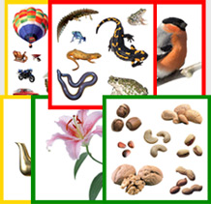
Упражнения для
расширения словарного запаса ребёнка
1. Рассматривая картинку, читая книжку, слушая сказку, обращайте внимание на редко встречающиеся, новые слова.
2. Сочиняйте стихи, рифмы.
3. Читая знакомые стихи, просите подсказать пропущенное слово.
4. Игра в слова: «назови все свои игрушки», «придумай слова, которые обозначают транспорт», «назови цвета», «какими словами можно описать лето, осень, зиму, весну», «вспомни слова с противоположным значением, близкие по значению»
5. Объяснять переносные значения
выражений: золотое сердце, злой язык,
короткая память, голова на плечах, не
тронуть пальцем, правая рука, наломать
дров и т.д.

Slide 9


Упражнения
на развитие связной речи
1. Необходимо учить ребёнка давать полный ответ на вопрос.
2. Вызывать у него желание о чем-то рассказывать.
3. Расспрашивайте о важных для него событиях.
4. Внимательно слушайте ребёнка и направляйте его сбивчивый рассказ путём вопросов по содержанию.
5. Подсказывайте, поправляйте ударение и произношение, но всегда давайте возможность выговориться.
6. Упражнения для формирования связ-
ной речи: описание предметов, рисунков,
пересказы знакомых текстов,придумыва-
ние историй и сказок, беседы, составление
и написание писем, поздравлений, состав-
ляйте предложений по заданным словам.
Важно, чтобы летом ребёнок читал.
Книга формирует мировоззрение ребёнка и даёт ему знания. После прочитанным самим ребёнком рассказам и сказкам, нужно проводить беседу, во время которой будет разбираться не только основное содержание сюжета, но и скрытый смысл. Необходимо чаще использовать вопросы типа: «почему? зачем? каким образом» и т.п.

Slide 10
Выполнение всех этих рекомендаций - большой вклад в работу по формированию правильной и красивой речи.

Slide 11
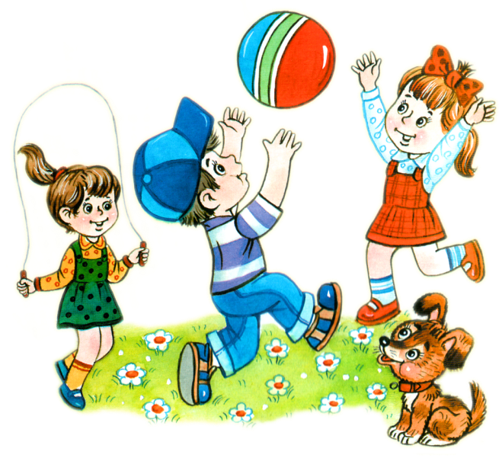
Источники
http://nsportal.ru/detskiy-sad/logopediya/2015/06/11/poleznye-rekomendatsii-uchitelya-logopeda-roditelyam-na-letniy
http://st-dou44.ru/stranichka-psikhologa/2014-06-06/rekomendatcii-uchitelya-logopeda-roditelyam-na-letniy-period
http://mbdou12-krop.ru/wp-content/gallery/gryppa-kalinka/1_10.jpg
https://www.umniza.de/WebRoot/Store22/Shops/62303963/57EA/B256/C492/5F90/C9AF/C0A8/2ABA/1F3A/978-5-40700-599-5_1.jpg
http://paidagogos.com/?p=8141
http://child-card.com/1pay.html

